Slide 1

Un Medidor de Rendimiento de Servidores de Bases de Datos Relacionales
Director: Antonio César Gómez Lora Alumno: Jose Antonio Jamilena Daza

Slide 3

Arquitectura y herramientas empleadas para el desarrollo y la gestión del proyecto
Java
JDBC
Log4J
SQLite
CSV (Comma Separated Value)
Visionado de gráficas
JFreeChart
Google Chart
Entorno gráfico: Swing + Jdesktop + Nimbus

Slide 4
Prospección en el mercado
Transaction Processing Performance Council (TPC)
NetIQ AppManager for Oracle Database RDBMS Server
Nagios
Webmin

Slide 5
Prospección en el mercado
Transaction processing performance council (TPC)
TCP es una organización sin fines de lucro.
Define los proceso de transacciones, métricas y difundir los resultados de forma objetiva.
Estos sistemas de métrica son tipo benchmark y están más orientados a la comparación de distintos sistemas gestores de bases de datos.

Slide 6
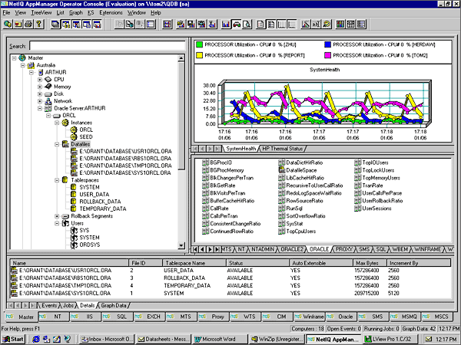
Prospección en el mercado
Netiq appmanager for oracle database rdbms server

Slide 7
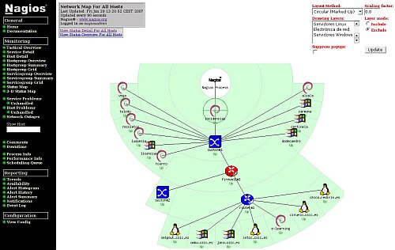
Prospección en el mercado
Nagios

Slide 8
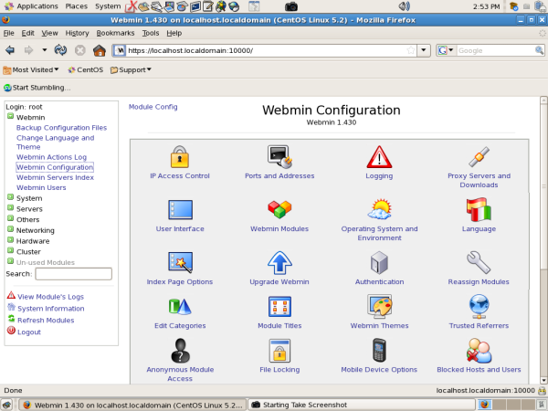
Prospección en el mercado
Webmin

Slide 9
Prospección en el mercado
 | Nagios | Webmin | NetIQ AppManager for Oracle Database RDBMS Server | PFC
Conjunto de bibliotecas para desarrollo | SI | SI | NO | NO
Multiplataforma | NO (Host dedicado) | NO (Sistemas UNIX) | NO (Sistemas Windows) | SI (JVM)
Funcionalidad de propósito especifico | NO | NO | SI | SI
Implementado | NO | NO | SI | SI
Licencia | GPL v.2 | BSD | Propietaria | Apache 2.0
Distribución | Gratuita | Gratuita | De pago | -
Generación de gráficas | - | - | SI | SI (Analizador)
Supervisión en tiempo real | - | - | SI | SI (Chartserver)
Servicio de sistema | NO (Host dedicado) | SI | SI | SI (Servicio)
Lenguaje nativo | C y otros | Perl | - | Java 1.6.0_14
Múltiples SGBD | - | - | NO (Oracle) | SI (JDBC)
Comparativa

Slide 10
Posibles Implementaciones
Componente para Nagios
Componente para Webmin
Cliente/Servidor desplegado en un servidor de aplicaciones
Servicio/Analizador de datos

Slide 11
Posibles Implementaciones
Componente para Nagios

Slide 12
Posibles Implementaciones
Componente para Webmin

Slide 13
Posibles Implementaciones
Cliente/
Servidor desplegado en un servidor de aplicaciones

Slide 14
Posibles Implementaciones
Servicio/
Analizador de datos

Slide 15
Ejemplo de ejecución

Slide 16
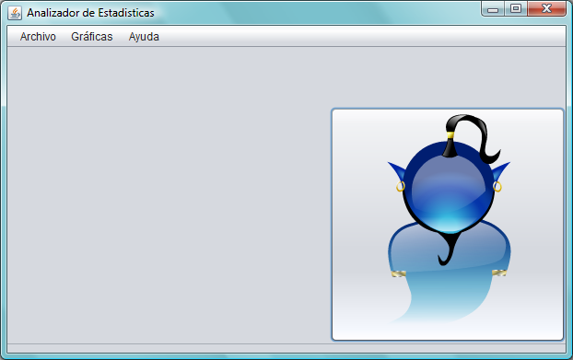
Ejemplo de ejecución
Ejemplo de ejecución

Slide 17
GRACIAS

